Slide 1
Рафаель Санті
«Сикстинська Мадонна»

Slide 2
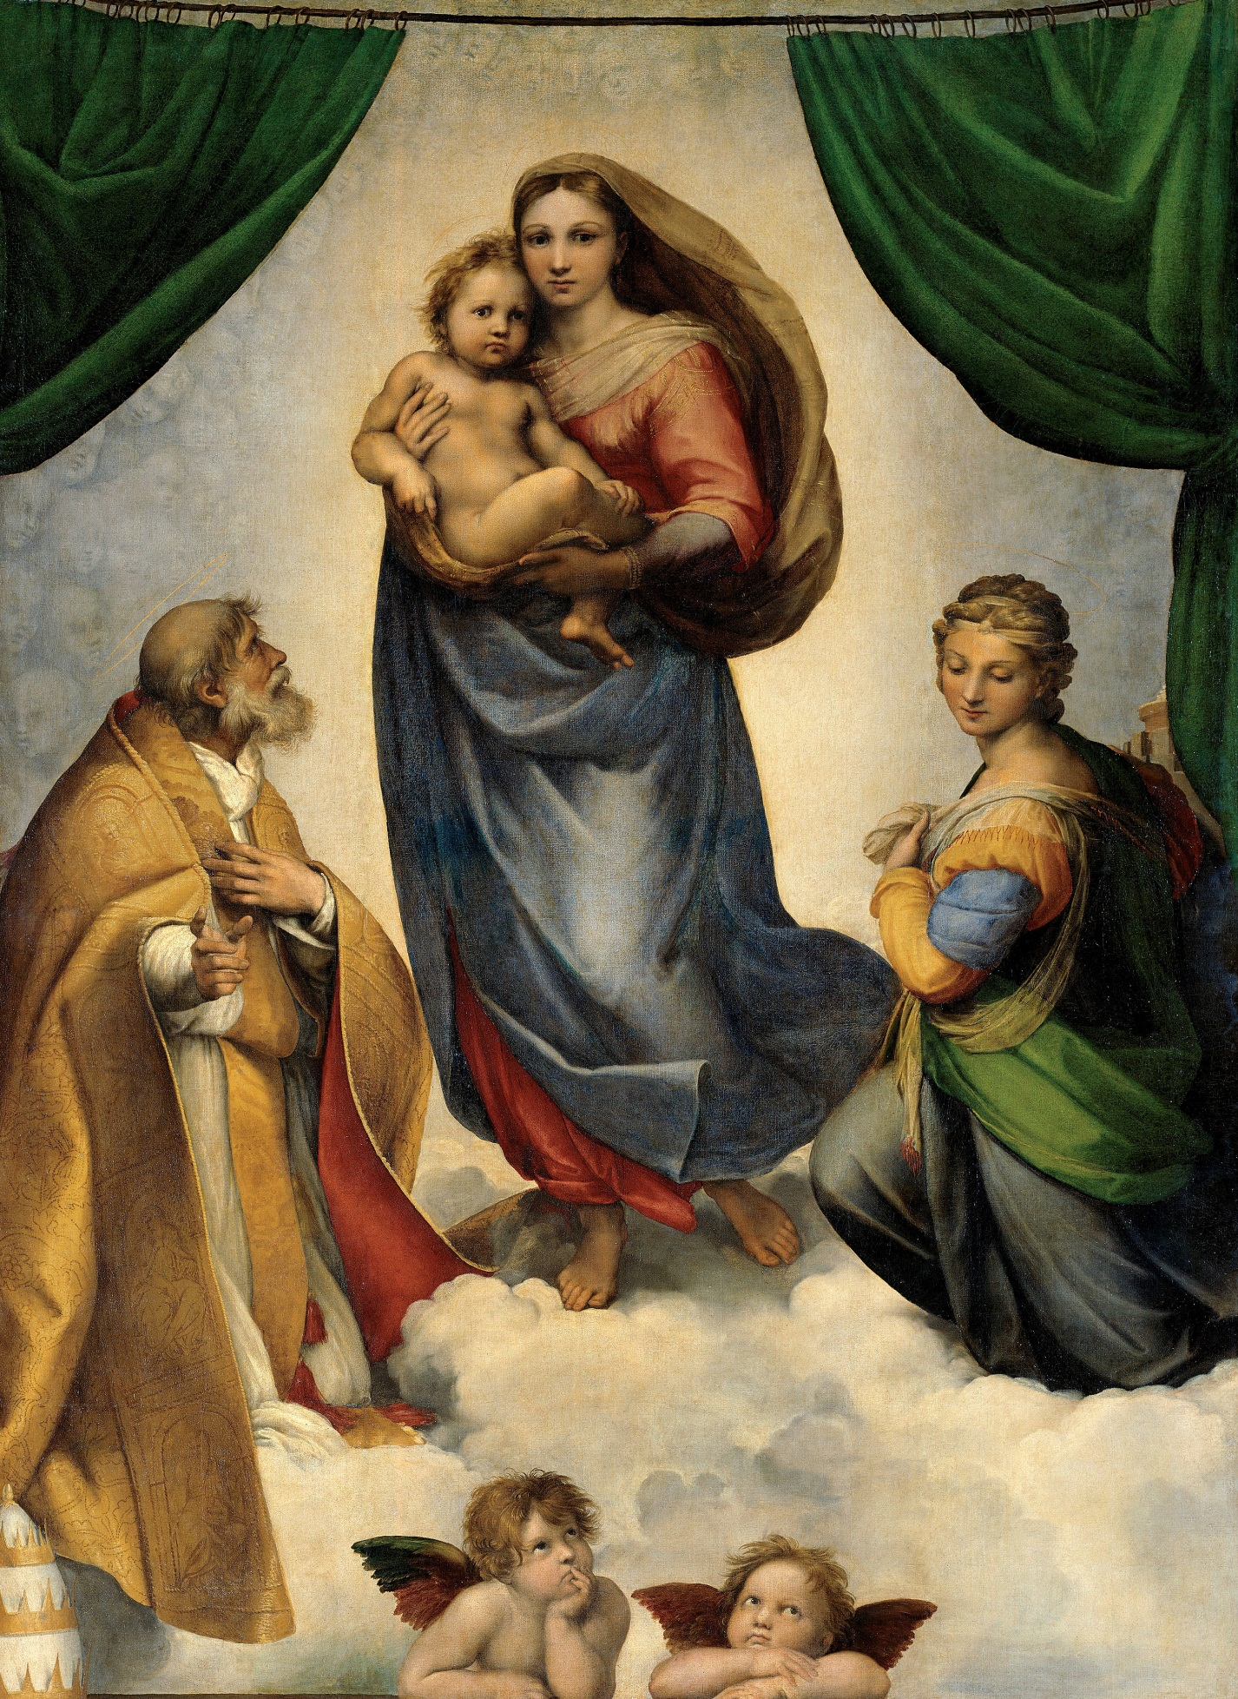

Slide 3
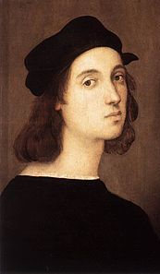
Рафаель Санті (Raffaello Sanzio)
Народився в 1483 році в місті Урбіно, Італія;
Краще знаний як Рафаель;
Один із найвидатніших живописців, графіків, скульпторів і архітекторів епохи Відродження;
Значна кількість його робіт знаходяться у Ватикані;
У його майстерні разом з ним працювало близько 50 учнів;
Відомі роботи: фреска «Афінська школа», «Спас», «Визволення апостола Петра з темниці»

Slide 4
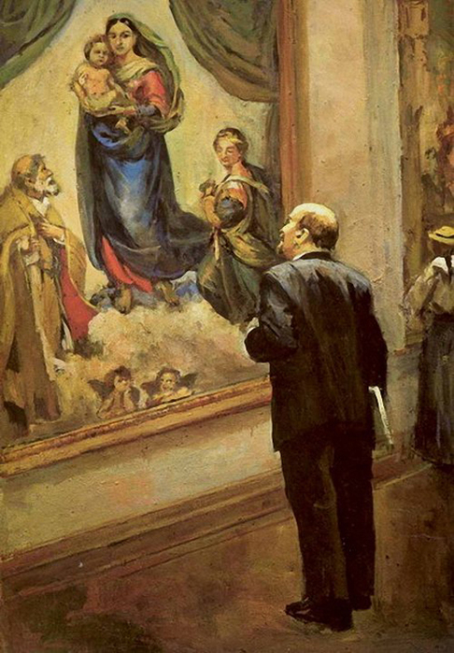
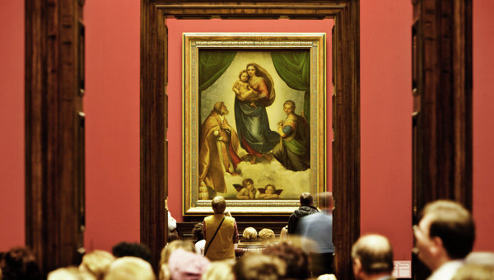
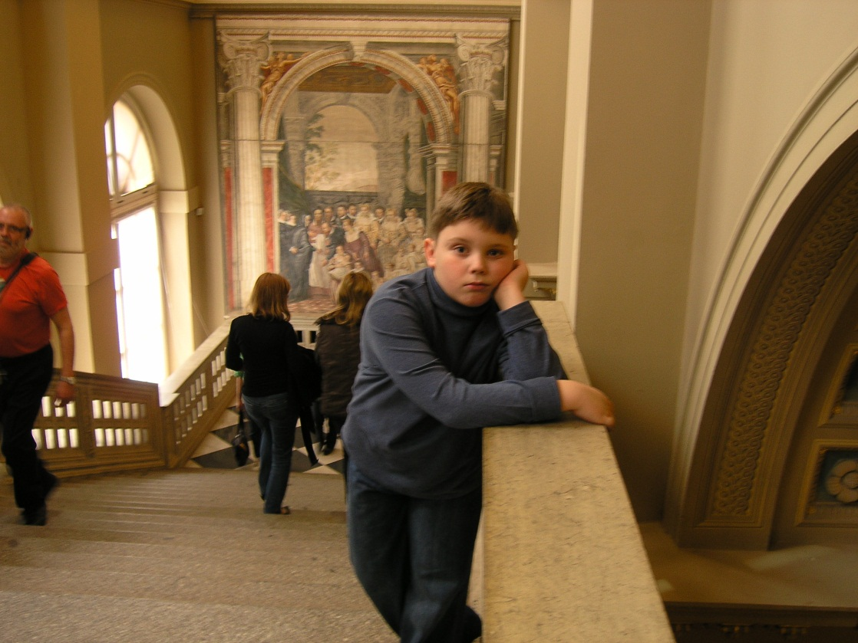
Картина «Сикстинська Мадонна» – одна з найвидатніших робіт Рафаеля. Точний час створення невідомий, але перша згадка датована 1550 роком. Довгий час знаходилась в церкві Сан-Сіксто в Пьяченці, бо була подарована папою Римським, потім придбана королем Фредеріком Августом ІІІ Саксонським. На даний момент знаходиться в Дрезденській картинній галереї.

Slide 5
На картині зображені Мадонна з немовлям в оточенні папи Сикста II і Святої Варвари по сторонах і з двома ангелятами, що дивиляться знизу вгору на сходження Бога. Фігури утворюють трикутник з Мадонною у вершині. Трикутна структура символізує стабільність не тільки образів матері з немовлям, а й релігії в цілому. Розкрита по сторонах завіса зайвий раз підкреслює геометричну продуманість композиції. Це один з перших творів, в якому глядач незримо виявляється вписаний в композицію: здається, що Мадонна спускається з небес прямо назустріч глядачеві і дивиться йому в очі. В образі Марії гармонійно поєднані захват релігійного тріумфу з такими загальнолюдськими переживаннями, як глибока материнська ніжність і окремі ноти тривоги за долю немовляти.

Slide 6

Фигура Діви Марії тут величніше, ніж на інших картинах Рафаеля, присвячених їй. Це єдиний випадок, коли вона зображена в повний зріст і натуральну величину.
Рука Святого Сікста зображена так, що здається, що на руці в нього 6 пальців. А «Сікст» співзвучно з «six», тобто 6.
Маленькі ангелочки вносять ноту невимушеності і простоти в картину. Вважається, що дерев’яний об’єкт, на який вони спираються – це гроб Юлія ІІ, а його тіара зображена в лівому нижньому куті картини.

